Slide 1
Alcances del derecho a la no discriminación.
Lic. Daniel Ponce Vázquez
Director General Adjunto de Vinculación, Programas Educativos y Divulgación
CONAPRED

Slide 2
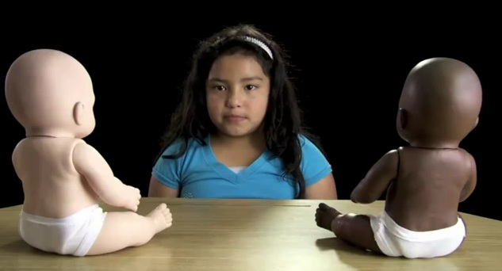
Video :
Viral Racismo

Slide 3
IGUALDAD
DERECHOS HUMANOS
DISCRIMINACIÓN

Slide 4
Los Derechos Humanos
Los derechos humanos en todas sus dimensiones son:
Garantías (jurídica),
Son conquistas sociales (político) y
Son valores (ético).
No obstante que los valores existan deben ser traducidos en principios o acuerdos políticos y para que puedan exigirse su cumplimiento tienen que concretarse en normas jurídicas.
Son inherentes a la naturaleza humana; sin ellos no se puede vivir con la dignidad que corresponde a toda persona, y están reconocidos en el orden jurídico mexicano y en los instrumentos internacionales de derechos humanos.
Todos los derechos son para todas las personas.

Slide 5
Son inherentes a la naturaleza humana.
Están inspirados en valores de dignidad, justicia, igualdad y libertad.
Implican obligaciones de promoción, protección, respeto y garantía por parte de los Estados.
Se violan por acción, omisión o aquiescencia del Poder Público.
Se clasifican históricamente en civiles, políticos, económicos, sociales, culturales y de solidaridad.
Son libertades, prerrogativas y reivindicaciones universales, interdependientes, indivisibles y obligatorias.

Slide 6
Características de los derechos humanos
Derechos Humanos
Universales
Inalienables
Irrenunciables
Imprescriptibles
Indivisibles

Slide 7
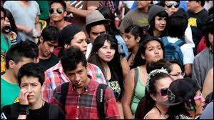
Los derechos humanos son construcciones sociales que se plantean a partir de las necesidades históricas, por ejemplo, los derechos ambientales o los derechos de las personas jóvenes.

Slide 8
Reconocimiento legal de la no Discriminación y los Derechos Humanos en la Constitución (Art. 1).
Rango constitucional de los tratados
Todas las personas gozarán de los derechos humanos reconocidos en esta Constitución y en los tratados internacionales de los que el Estado Mexicano sea parte.
Principio pro persona
Las normas relativas a los derechos humanos se interpretarán de conformidad con esta Constitución y con los tratados internacionales de la materia favoreciendo en todo tiempo a las personas la protección más amplia
Obligaciones de las autoridades
de promover, respetar, proteger y garantizar los derechos humanos
Principios de los Derechos Humanos
universalidad, interdependencia, indivisibilidad y progresividad.
Clausula antidiscriminatoria
Queda prohibida toda discriminación motivada por origen étnico o nacional, el género, la edad, las discapacidades, la condición social, las condiciones de salud, la religión, las opiniones, las preferencias sexuales, el estado civil o cualquier otra que atente contra la dignidad humana y tenga por objeto anular o menoscabar los derechos y libertades de las personas.

Slide 9
Constitución Política de los Estados Unidos Mexicanos
Articulo 1°. En los Estados Unidos Mexicanos todas las personas gozarán de los derechos humanos reconocidos en esta constitución y en los tratados internacionales de los que el Estado Mexicano sea parte, así como de las garantías para su protección, cuyo ejercicio no podrá restringirse ni suspenderse (…) todas las autoridades en el ámbito de sus competencias, tienen la obligación de promover, respetar, proteger y garantizar los derechos humanos de conformidad con los principios de universalidad, interdependencia, indivisibilidad y progresividad…

Slide 10
Principio de no discriminación
Constitución Articulo 1º, párrafo quinto
Queda prohibida toda discriminación motivada por origen étnico o nacional, el género, la edad, las discapacidades, la condición social, las condiciones de salud, la religión, las opiniones, las preferencias sexuales, el estado civil o cualquier otra que atente contra la dignidad humana y tenga por objeto anular o menoscabar los derechos y libertades de las personas.

Slide 11
Integralidad de los derechos humanos
DERECHO A LA
NO DISCRIMINACIÓN
DERECHO A LA
SEGURIDAD SOCIAL
DERECHO A LA SALUD
DERECHO A LA EDUCACIÓN
DERECHO AL TRABAJO
DERECHO A LA VIDA

Slide 12

No discriminación
(Derecho humano, derecho llave y principio rector de los Derechos Humanos)
Derechos Humanos
No discriminación por ningún motivo en la prestación de servicios de salud
No discriminación por ningún motivo en el acceso a los servicios educativos
No Discriminación
Acceso al mercado laboral sin discriminación y al ambiente en el trabajo sin discriminación
Acceso a Derechos sin Discriminación
Salud
Educación
Trabajo
Notes:
Derecho a trabajar sin discriminación
Derecho a la no discriminación en el acceso al mercado laboral.

Slide 13
Definición de discriminación
[…] una conducta, culturalmente fundada y socialmente extendida, de desprecio contra una persona o grupo de personas sobre la base de prejuicios o estigmas relacionados con una desventaja inmerecida, y que tiene por efecto (intencional o no) anular o limitar tanto sus derechos y libertades fundamentales como su acceso a las oportunidades socialmente relevantes de su contexto social.¹
1 Rodríguez Zepeda, Jesús. La otra des igualdad. La discriminación en México, México, Consejo Nacional para Prevenir la Discriminación y Catedra UNESCO, 2011, p.19.
Notes:
Actualizar la definición de JRZ, la nueva versión en La otra desigualdad y citar la fuente

Slide 14
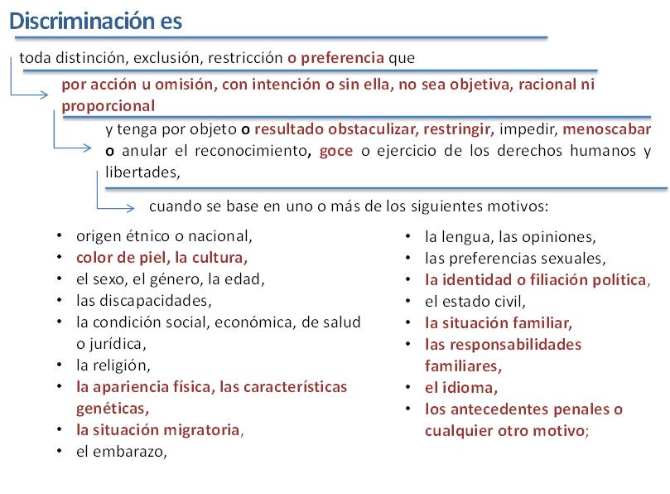

Slide 15
también se entenderá como discriminación la homofobia, misoginia, cualquier manifestación de xenofobia, segregación racial, antisemitismo, así como de discriminación racial y de otras formas conexas de intolerancia.
Notes:
Esta lámina tiene logo y las otras no. Uniformar.

Slide 16
Clausula antidiscriminatoria
Inserción de la prohibición expresa de discriminar, que anteriormente no estaba contemplada en la Ley
Incluye una cláusula antidiscriminatoria
  “Artículo 4.- Queda prohibida toda práctica discriminatoria que tenga por objeto o efecto impedir o anular el reconocimiento o ejercicio de los derechos y la igualdad real de oportunidades en términos del artículo 1o. constitucional y el artículo 1, párrafo segundo, fracción III de esta Ley.”

Slide 17
Prejuicio
Estigma
Estereotipo
Discriminación
Cuando los estigmas, prejuicios y estereotipos pasan a la acción para negar la igualdad y negar el acceso y goce de los derechos humanos, se convierten en discriminación.

Slide 18
¿Qué hay detrás de la discriminación?
Estigmas y prejuicios
Normalización
Factores de
poder
Falta de sanciones
Desinformación y desconocimiento
Mínimos o nulos costos por discriminar
Factores legales e institucionales
Programas y políticas discriminatorias
Leyes discriminatorias
Desigualdad social
Factores culturales
Múltiples factores
Pobreza de muchos
Riqueza de pocos

Slide 19
Factores que reproducen discriminación
La distribución de recursos escasos.
Hay un imaginario social de cómo es el ciudadano común.
Preservamos un régimen de privilegios.
Creemos que los derechos humanos de las y los demás son los que pensamos o consideramos que deben tener.
Existe una frágil cultura democrática.
Aún no todas las personas reconocemos la igualdad en dignidad y en derechos, especialmente en materia de derechos específicos.
Aún no todas las personas valoramos la riqueza de la diversidad; hay quienes aún la asumen como peligro.

Slide 20
Modalidades de la discriminación
Fenómeno circular: todos podemos ser objeto de discriminación y agentes discriminadores.
Según la forma en que se comete: puede ser de forma intencional o no, por acción u omisión, unifactorial o múltiple, directa o indirecta
Hay grupos sociales que la viven de manera sistemática la discriminación.

Slide 21
Círculo vicioso de la discriminación
Impone una sola forma de ver el mundo
Anula la autonomía y la diversidad
Excluye a los que son diferentes
Niega y restringe derechos
Notes:
¿? Lo mismo que la lámina anterior

Slide 22
Consecuencias de la discriminación
Viven como víctimas.
Dejan de ver sus cualidades.
Deterioro de autoestima.
No hacen uso de sus recursos.
No se responsabilizan de su desarrollo y culpan a quienes los/as ‘dominan’.
Normalizan la discriminación.
Legitimación de prejuicios, estereotipos y estigmas.
Aislamiento o segregación
Ceden sus espacios de crecimiento y oportunidades (trabajo, escuela deporte, salud, etc.)
Ocultan su pertenencia, identidad o adscripción (no se identifican por temor a ser discriminados)

Slide 23
Efectos de la discriminación
Desigualdad
Afecta la dignidad humana
Fractura la cohesión social
Trastoca la democracia
Fomenta la violencia

Slide 24
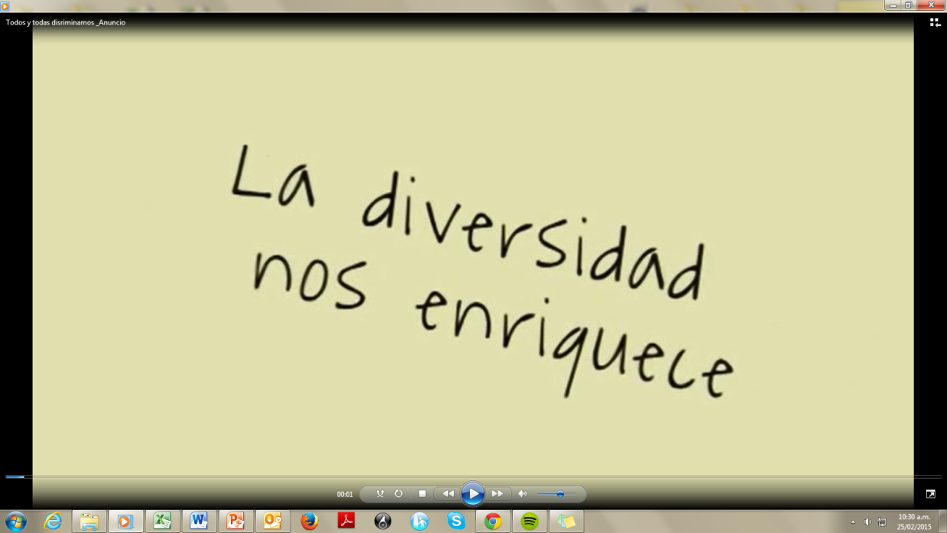
Video :
Todas y todos discriminamos

Slide 25
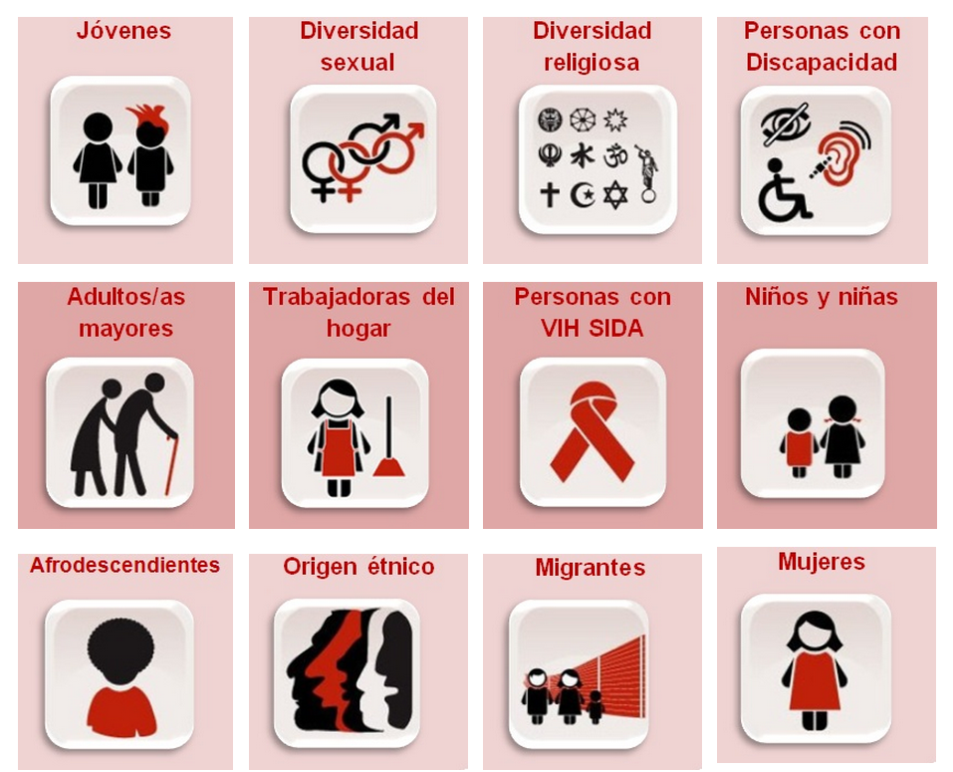
Grupos discriminados y
situaciones que generan vulnerabilidad
Notes:
Sacar no aporta información relevante.

Slide 26



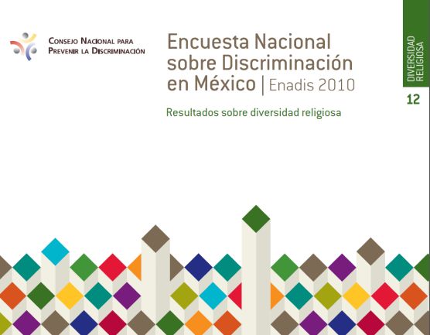
Enadis 2010
Durante 2011 y 2012 se presentaron 13 cuadernillos con los resultados :
Discapacidad,
General
Juventud
Diversidad sexual
Infancia y adolescencia
Migrantes,
Mujeres,
Diversidad religiosa,
Regiones y Zonas Metropolitanas
Etc.
En la estrategia de difusión y divulgación, se consideró hacer llegar la información tanto a actores de la sociedad civil, funcionarios de la administración pública federal y local, así como a medios de comunicación vinculados con la temática de cada uno de los cuadernos.

Slide 27
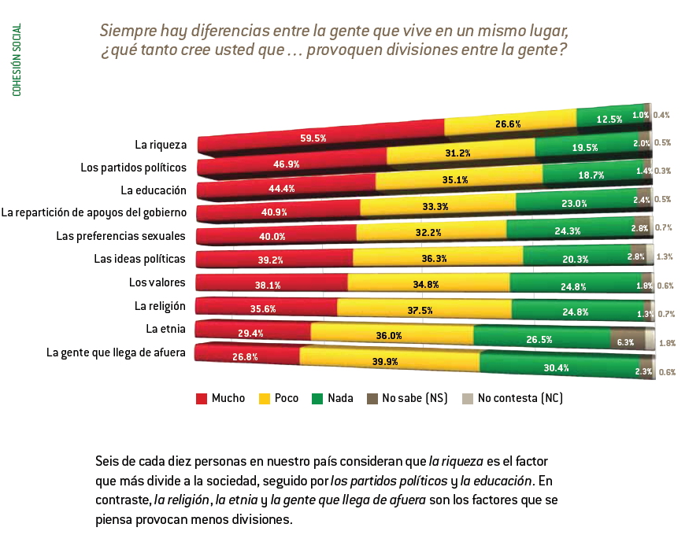
Siete de cada diez personas en nuestro país consideran que la riqueza es el factor que mas divide a la sociedad, seguido por los partidos políticos y al educación.

Slide 28
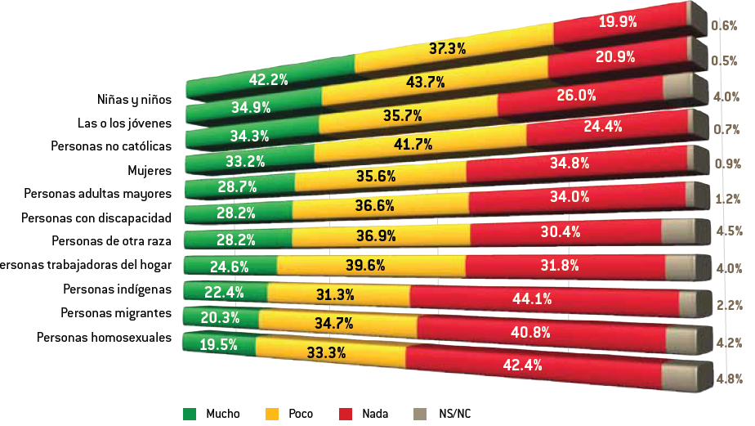
Enadis 2010
Los grupos y personas que están en mayor desventaja respecto del respeto a sus derechos, son los indígenas, las personas de la diversidad sexual y las personas migrantes.
¿Qué tanto se respetan los derechos de…?
44.1% de la población considera que no se respetan nada los derechos de las personas indígenas y 30.4% los de las personas de otra raza.

Slide 29
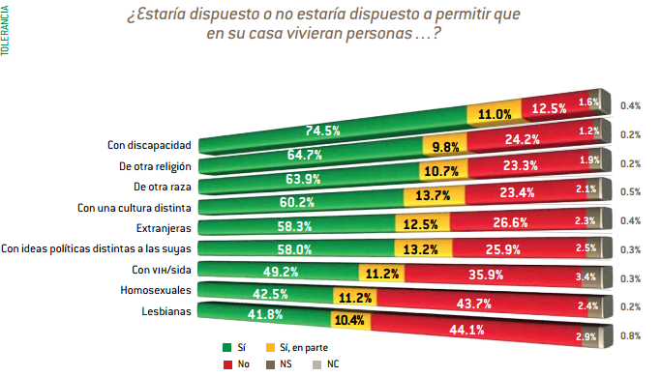
ENADIS (2010)
Cuatro de cada diez personas no estarían dispuestas a permitir que en su casa vivieran homosexuales.
Tres de cada diez afirmaron lo mismo en el caso de personas que viven con VIH/SIDA

Slide 30
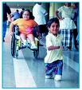



ENADIS (2010)
1 de cada 3 personas: En las escuelas donde hay niños con discapacidad, la calidad de la enseñanza disminuye
2 de cada 5 personas: jamás contratarían para un trabajo a un extranjero o a alguien con VIH
2 de cada 5: las personas con discapacidad no trabajan tan bien como las demás
Notes:
30
30

Slide 31
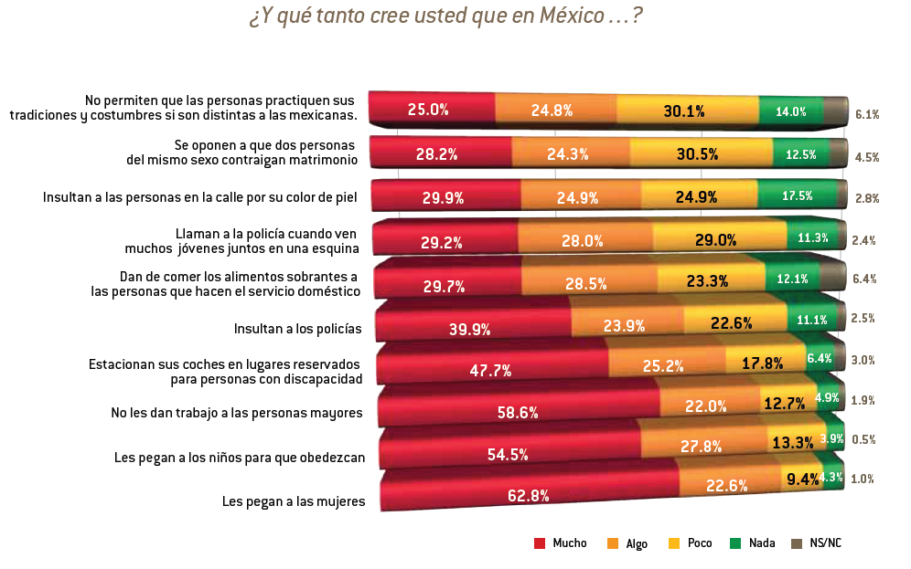
ENADIS (2010)
15.7% de la población justifica algo o poco no permitir que las personas practiquen sus tradiciones y costumbres si son distintas a las mexicanas.
3.3% cree que se justifica mucho.
25% de la población cree que en mucha medida no permiten que las personas practiquen sus tradiciones y costumbres distintas a las mexicanas.
24.8% cree que algo y 30.1% cree que poco.

Slide 32
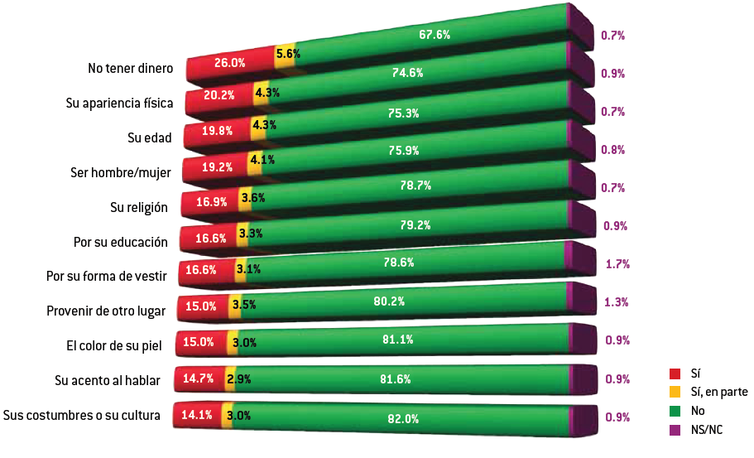
ENADIS (2010)
En lo personal, ¿alguna vez has sentido que sus derechos no han sido respetados por…?
15 % ha sentido alguna vez que sus derechos no han sido respetados por el color de su piel.

Slide 33
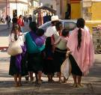


ENADIS (2010)
1 de cada 3 personas dice: Lo único que tienen que hacer los indígenas para salir de la pobreza es no comportarse como indígenas
1 de cada 3 personas dice: Es normal que los hombres ganen más que las mujeres
1 de cada 2 personas: No permitiría que en su casa viviera una persona homosexual

Slide 34
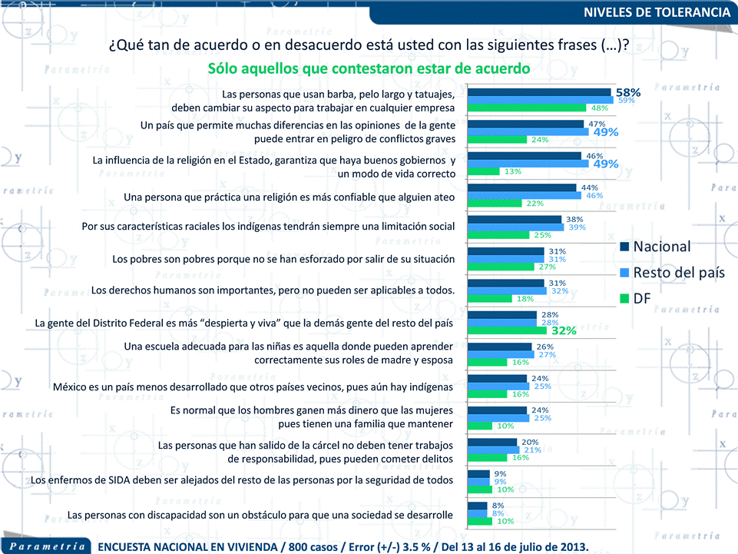
Tal vez, los mexicanos no se percaten de la intolerancia y discriminación de la que son víctimas y victimarios, el estudio de Parametría revela que la población rechaza en gran medida a las personas con cierto aspecto físico, las menos religiosas o ateas, y aquellas consideradas pobres o con menor poder adquisitivo.

Slide 35
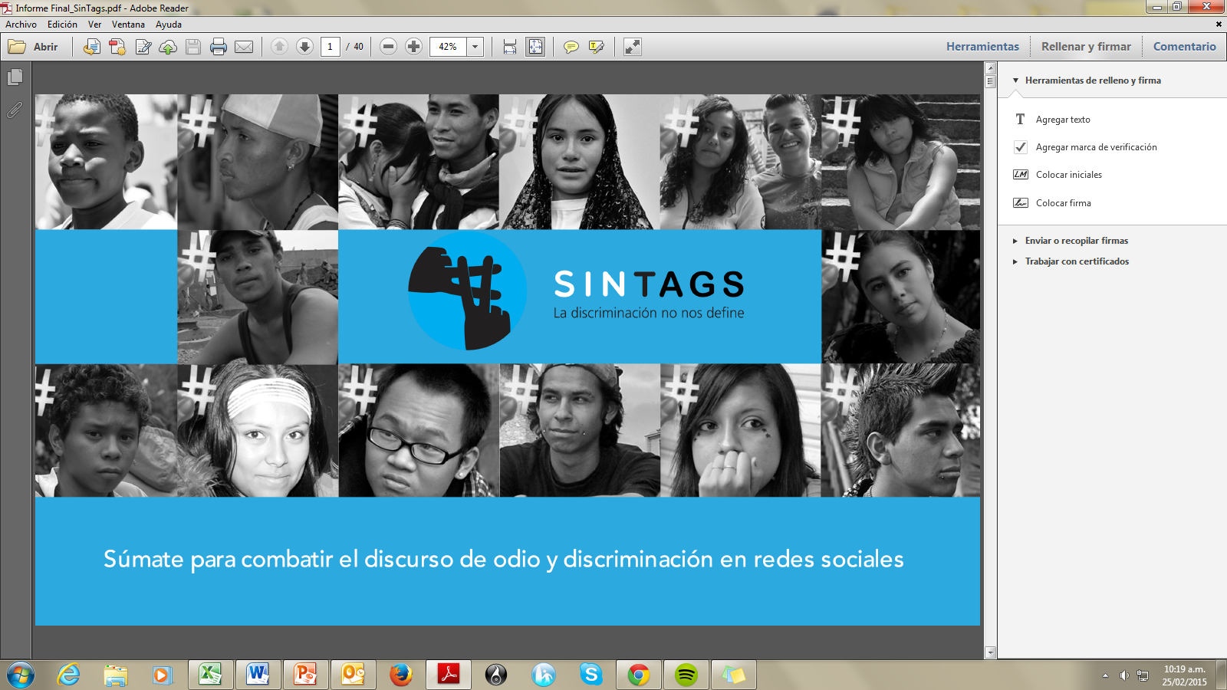

Slide 36
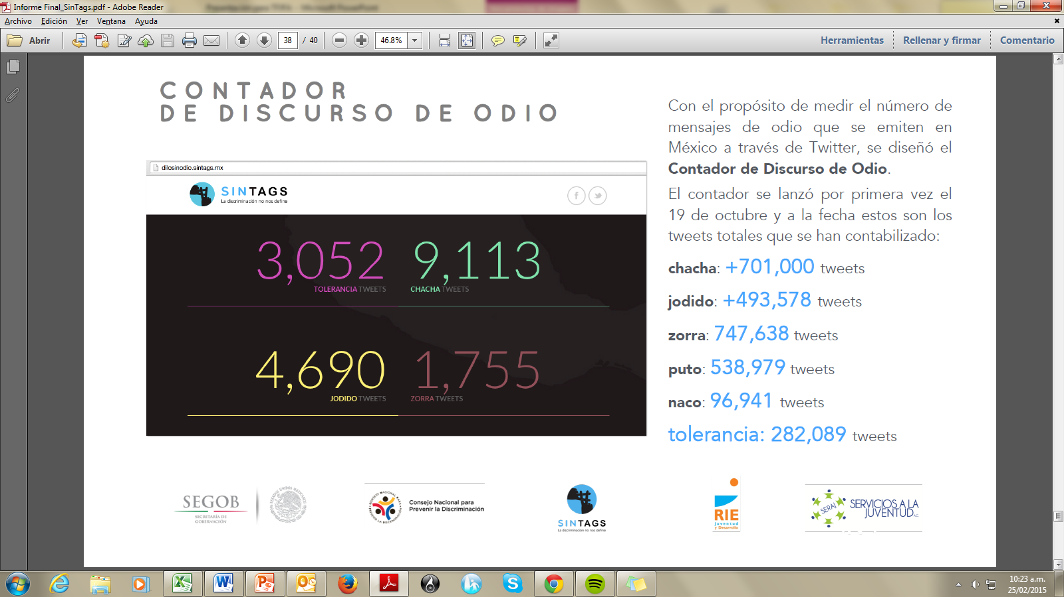

Slide 37
Los 10 hitos en la legislación y política antidiscriminatoria en México
Ratificación de Tratados Internacionales en materia de derechos humanos
Publicación de Leyes Federales sobre grupos Vulnerados (Mujeres , Personas con discapacidad, niños, niñas y adolescentes, Jóvenes, Personas Adultas Mayores, Personas indígenas, personas con VIH, Migrantes)
Reforma Constitucional en DH
2001.
Ley Federal para Prevenir y Eliminar la Discriminación
2003
Creación del CONAPRED 2004
Reforma al Código Penal Federal para incluir el capítulo de Delitos contra la dignidad de la persona. Delito de Discriminación
2012
Programa Nacional para Prevenir y Eliminar la Discriminación (PNPED)
2012
(Programa Institucional)
Reforma Constitucional en materia de DH
2011
Reforma a la Ley Federal para prevenir y eliminar la discriminación
2014
Programa Nacional para la Igualdad y la No Discriminación (PRONAIND)
2014
(Programa Especial)

Slide 38
El Estado Mexicano es parte de 208 tratados internacionales en los que se reconocen derechos humanos.
De carácter general
Nombre | Publicación en DOF
Carta de la Organización de los Estados Americanos. | 13/01/1949
Carta de las Naciones Unidas. | 09/10/1946
Convención Americana sobre Derechos Humanos, Pacto de San José de Costa Rica. | 07/05/1981
Protocolo adicional a la Convención Americana sobre Derechos Humanos en materia de Derechos Económicos, Sociales y Culturales Protocolo de San Salvador. | 01/09/1998
Convención de Viena sobre el Derecho de los Tratados, hecha en Viena el 23 de mayo de 1969. | 14/02/1975
Pacto Internacional de Derechos Civiles y Políticos. | 20/05/1981 F. DE E. 22/06/1981
Pacto Internacional de Derechos Económicos, Sociales y Culturales | 12/05/1981

Slide 39
Tratados internacionales en los que se reconocen derechos humanos de los que el Estado Mexicano es parte .

Slide 40
Marco Normativo
Constitución Política de los Estados Unidos Mexicanos Art.1º
Reforma a la Ley Federal para Prevenir y Eliminar la Discriminación
Modifica el Plan Nacional para Prevenir y Eliminar la Discriminación a Programa Nacional de Igualdad y No Discriminación (ProNaIND)
Alineación al Plan NACIONAL DE Desarrollo y al Programa Sectorial de la Secretaria de Gobernación

Slide 41
Aprobación de la Reforma de la LFPED
La LFPED fue publicada en el Diario Oficial de la Federación el 11 de junio de 2003, y entró en vigor al día siguiente y reformada el 6 de febrero de 2014 La Cámara de Senadores aprueba el Dictamen recibido por la Cámara de Diputados.
Forma parte de la legislación secundaria del artículo 1º de la Constitución Política de los Estados Unidos Mexicanos e introdujo al orden jurídico nacional disposiciones que tienen por objeto prevenir y eliminar todas las formas de discriminación que se ejerzan contra cualquier persona, así como promover la igualdad de oportunidades y de trato.

Slide 42
Motivos prohibidos de discriminación
Constitución | Ley Federal para Prevenir y Eliminar la Discriminación (LFPED) | Ley para prevenir y erradicar la discriminación en el Distrito Federal
1. El origen étnico, 2. El origen nacional, 3. El género, 4. La edad, 5. Las discapacidades, 6. La condición social, 7. Las condiciones de salud, 8. La religión, 9. Las opiniones, 10. Las preferencias sexuales, 11. El estado civil. | 1. El color de piel, 2. La cultura, 3. El sexo, 4. La condición económica, 5. La condición jurídica, 6. La apariencia física, 7. Las características genéticas, 8. La situación migratoria, 9. El embarazo, 10. La lengua, 11. La identidad política, 12. La filiación política, 13. La situación familiar, 14. Las responsabilidades familiares, 15. El idioma, 16. Los antecedentes penales . (20.03.14) | 1. La identidad indígena, 2. La expresión de rol de género, 3. Las opiniones académicas, 4. Las opiniones filosóficas, 5. La orientación sexual, 6. Por su forma de pensar, 7. Por su forma vestir, 8. Por su forma actuar, 9. Por su forma gesticular, 10. Por tener tatuajes, 11. Por tener perforaciones corporales

Slide 43
Son 29 las entidades federativas que tienen Ley antidiscriminatoria
Aguascalientes
Baja California
Baja California Sur
Campeche
Chiapas
Chihuahua
Coahuila
Colima
Distrito Federal
Durango
Estado de México
Guanajuato
Guerrero
Hidalgo
Michoacán
Morelos
Nayarit
Oaxaca
Puebla
Querétaro
Quintana Roo
San Luis Potosí
Sinaloa
Sonora
Tamaulipas
Tlaxcala
Veracruz
Yucatán
Zacatecas

Slide 44
Medidas de igualdad
Medidas de nivelación | Medidas de inclusión | Acciones Afirmativas
Hacer efectivo el acceso de todas las personas a la igualdad real de oportunidades eliminando las barreras físicas, comunicacionales, normativas | Disposiciones, de carácter preventivo o correctivo, cuyo objeto es eliminar mecanismos de exclusión o diferenciaciones desventajosas | Medidas especiales, específicas y de carácter temporal, a favor de personas o grupos en situación de discriminación, cuyo objetivo es corregir situaciones patentes de desigualdad en el disfrute o ejercicio de derechos y libertades, aplicables mientras subsistan dichas situaciones.

Slide 45
Medidas de nivelación
Medidas de nivelación
Hacer efectivo el acceso de todas las personas a la igualdad real de oportunidades eliminando las barreras físicas, comunicacionales, normativas | 1. Ajustes razonables; 2. Adaptación de los puestos de trabajo para personas con discapacidad; 3. Formato braille o en lenguas indígenas; 4. Intérpretes de lengua de señas mexicana; 5. Intérpretes de lenguas indígenas; 6. La accesibilidad del entorno social; 7. Derogación o abrogación requisitos discriminatorios. 8. Creación de licencias de paternidad.

Slide 46
Medidas de inclusión
Medidas de inclusión
Disposiciones, de carácter preventivo o correctivo, cuyo objeto es eliminar mecanismos de exclusión o diferenciaciones desventajosas | 1. La educación para la igualdad y la diversidad; 2. El desarrollo de políticas contra la homofobia, xenofobia, la misoginia, la discriminación por apariencia o el adultocentrismo; 3. Las acciones de sensibilización y capacitación. 4. El llevar a cabo campañas de difusión.

Slide 47
Acciones afirmativas
Acciones Afirmativas
Medidas especiales, específicas y de carácter temporal, a favor de personas o grupos en situación de discriminación, cuyo objetivo es corregir situaciones patentes de desigualdad en el disfrute o ejercicio de derechos y libertades, aplicables mientras subsistan dichas situaciones. | Favorecer el acceso, permanencia y promoción de personas pertenecientes a grupos en situación de discriminación y subrepresentados, en espacios educativos, laborales y cargos de elección popular a través del establecimiento de porcentajes o cuotas.

Slide 48
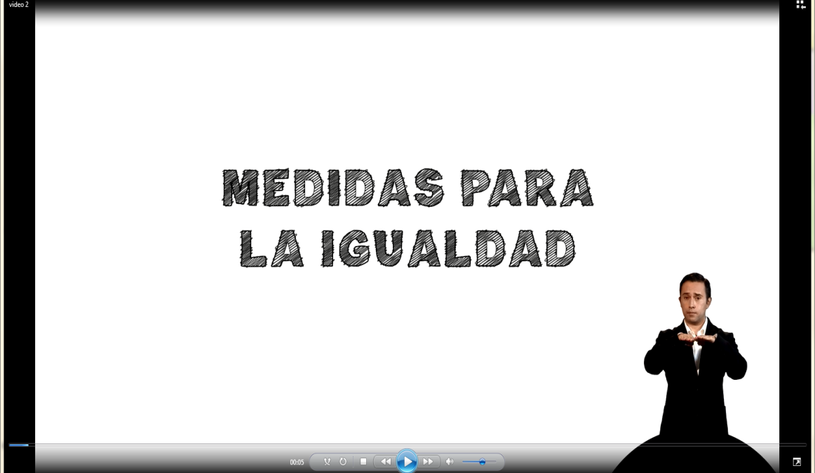

Video Medidas de Igualación

Slide 49
Nuevo procedimiento de Queja con la Reforma a la LFPED
Se unifican el procedimiento de quejas y reclamaciones, persistiendo la denominación de “Queja” (Art. 43 Nueva LFPED)
El Consejo conocerá de las quejas por presuntos actos, omisiones o prácticas sociales discriminatorias a que se refiere esta ley, atribuidas a particulares, personas físicas o morales, así como a personas servidoras públicas federales, y a los poderes públicos federales e impondrá en su caso las medidas administrativas y reparación que esta Ley previene.
Notes:
NOTA: Poderes públicos federales (Art. 1 frac. VIII Nueva LFPED) Autoridades, dependencias y entidades del Poder Ejecutivo Federal, de los Poderes Legislativos y Judicial y los organismos constitucionales autónomos.

Slide 50
Programa Nacional para la Igualdad y No Discriminación 2014-2018 (ProNaIND)
Todas las autoridades públicas deberán observar las obligaciones en relación con los derechos humanos, sin ningún tipo de discriminación que anule o menoscabe los derechos de las personas.
La acción del Estado es fundamental no sólo en razón de abstenerse de discriminar por cualquier vía, sino en relación con la activa tarea de crear igualdad de condiciones y oportunidades entre las personas, en lo individual y colectivo, y a través del trato igualitario que el propio Estado debe garantizar a la sociedad, como destinataria de las políticas y acciones.

Slide 51
Contexto del Programa Nacional para la Igualdad y
No Discriminación (ProNaIND)
ProNaIND:
Es el primer programa para la igualdad y no discriminación con carácter de especial en la APF. Es el principal instrumento de política pública en materia de no discriminación. Responde al mandato del artículo 1° de la Constitución Política de los Estados Unidos Mexicanos, específicamente a los párrafos 3º y 5º referidos a las obligaciones de derechos humanos y a la prohibición de toda discriminación. Incorpora la reforma a la Ley Federal para Prevenir y Eliminar la Discriminación. Incorpora elementos de la Guía Práctica para el Desarrollo de Planes Nacionales de Acción contra la Discriminación racial de la OACNUDH.

Slide 52
Alineación al Plan Nacional de Desarrollo y al Programa Sectorial de la Secretaría de Gobernación
Meta Nacional
I. México en Paz
Objetivo del Programa Sectorial de la Secretaría de Gobernación
3. Garantizar el respeto y protección de los derechos humanos, la reducción de la discriminación y de la violencia contra las mujeres.
Objetivo de la Meta Nacional
1.5. Garantizar el respeto y protección de los derechos humanos y la erradicación de la discriminación
Estrategia del Objetivo de la Meta Nacional
1.5.4. Establecer una política de igualdad y no discriminación.

Slide 53
El ProNaIND incorpora 6 objetivos específicos
TRANSVERSALIDAD OBJETIVO 1: Asumir la obligación de igualdad y no discriminación en todo el quehacer público.
DEFENSA OBJETIVO 2: Asegurar que las instituciones de la APF ofrezcan protección a la sociedad contra actos discriminatorios.
MEDIDAS DE IGUALDAD OBJETIVO 3: Garantizar medidas progresivas que cierren brechas de desigualdad que afectan a la población discriminada.
INFORMACIÓN OBJETIVO 4: Conocer la situación de discriminación en el país para incidir en su reducción.
CAMBIO CULTURAL OBJETIVO 5: Impulsar un cambio cultural con participación ciudadana en favor de la igualdad, diversidad, inclusión y la no discriminación.
ARMONIACIÓN LEGISLATIVA OBJETIVO 6: Promover la armonización del orden jurídico nacional con los estándares más altos en materia de igualdad y no discriminación.

Slide 54
Cambio Cultural
Objetivo 5
Estrategias del objetivo 5 | No. De líneas de acción
5.1. Impulsar acciones a favor de la igualdad y en contra de la discriminación sustantiva e interseccional. | 10
5.2 Impulsar acciones contra la discriminación por orientación sexual e identidad de género. | 6
5.3 Impulsar acciones contra el racismo y la discriminación racial. | 3
5.4. Impulsar acciones contra la xenofobia y formas conexas de intolerancia. | 4
Impulsar acciones contra la intolerancia cultural, regional y religiosa. | 5
5.6 Impulsar acciones contra el clasismo y la discriminación por condición socioeconómica. | 4
5.7 Impulsar acciones contra la discriminación en razón de la edad | 10

Slide 55
Objetivo 5
Fortalecer el cambio cultural en favor de la igualdad, diversidad, inclusión y no discriminación con participación ciudadana
Líneas de acción enfocadas a:
Educación, participación ciudadana, trabajar con medios de comunicación y demás instituciones dentro de la sociedad para modificar actitudes discriminatorias.
Resultado:
Campaña de visibilización y respeto de los grupos discriminados en coordinación con medios de comunicación

Slide 56
El cambio de cultura requiere:
Política decidida, amplia y de largo alcance
Participación de la ciudadanía y actores privados
Que se base en la toma de conciencia sobre las implicaciones de la discriminación

Slide 57
Debate cultural
Ejercicio de crítica y auto-crítica de las instituciones conocimientos, valores, ideas, etc., que consideramos como normalizadas y que pueden fomentar actitudes discriminatorias o de violencia.
Debate cultural
Buscar experiencias positivas que demuestren las acciones contundentes a nivel cotidiano que se han realizado desde diferentes sectores de la sociedad y no sólo evidenciando los aspectos negativos; se trata de fomentar la co -rresponsabilidad de todos y todas en la transformación de situaciones de intolerancia y odio a contextos de inclusión y reconocimiento.

Slide 58

Programa Educativo a distancia
Cursos autoinstructivos:
Se trata de cursos breves e introductorios a diversos temas de discriminación. En esta modalidad las y los participantes realizan las lecturas del curso y la resolución de cuestionarios de forma autodidacta. Disponen de 10 días hábiles (o 14 días naturales) para concluir las lecturas y resolución de todos los cuestionarios. La plataforma está abierta los 7 días de la semana, las 24 horas del día; las personas inscritas podrán realizar el curso en los días y horas que mejor les convenga. Al término del curso y si se concluyen todas las actividades, se enviará una constancia electrónica de 10 horas.
Los cursos auto instructivos existentes son:
El ABC de la igualdad y la no discriminación.
Inclusión y discapacidad.
Diversidad sexual, inclusión y no discriminación.
Discriminación por VIH/SIDA.
Tolerancia y diversidad de creencias.
Jóvenes, tolerancia y no discriminación.
Guía de acción pública contra la homofobia.
Prevención social de las violencias con enfoque antidiscriminatorio.
Pautas para un periodismo incluyente.
El ABC de la accesibilidad Web.
Medidas para la igualdad en el marco de la Ley federal para Prevenir y eliminar la Discriminación.
Iguales y diferentes: La ciudadanía en los procesos electorales.
http://conectate.conapred.org.mx

Slide 59
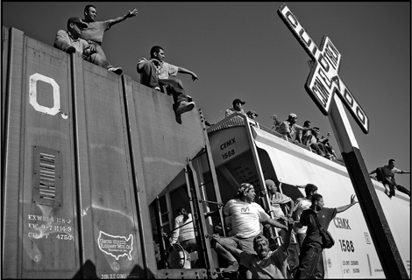

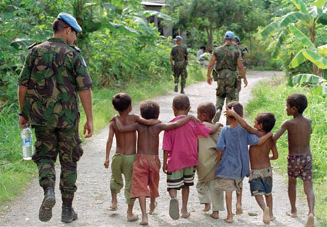
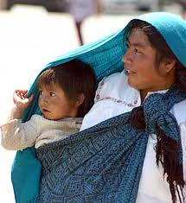
¡GRACIAS!
Lic. Daniel Ponce Vázquez
Director General Adjunto de Vinculación Programas Educativos y Divulgación
dponcev@conapred.org.mx
Tel: 5262-1490 Ext. 01800 543 0033
Extensión 5202
Twiter @DanielPonce_
www.conapred.org.mx
@conapred
http://facebook.com/conapred

